Slide 1
INSTITUCION EDUCATIVA JOSE CELESTUINO MUTIS
INFORME DE GESTION Y RENDICION DE CUENTAS
AÑO 2017

Slide 2
INSTITUCION EDUCATIVA JOSE CELESTINO MUTIS
ENTIDADA TERRITORIAL: Córdoba.
MUNICIPIO: Pueblo Nuevo.
NIT: 800185497-2. CODIGO DANE: 123570000416.
DIRECCION: Carretera Troncal Km 3. Campamento «Carimagua»
MODALIDAD: Académica.
NATURALEZA: Oficial.
CALENDARIA: A.
JORNADA: Matinal y nocturna.
CARÁCTER: Mixto.
RESOLUCION DE APROBACION DE ESTUDIOS: 0141 de junio 24 de 2015.
NIVELES: Preescolar, básica y media académica.
PROGRAMAS: Aceleración del aprendizaje. Todos a Aprender (PTA)
CORREO ELECTRONICO: ee_12357000041602@hotmail.com

Slide 3
QUE ES RENDICIÓN DE CUENTAS
“La rendición de cuentas es el proceso en el cual las administraciones públicas del orden Nacional y Territorial y los servidores públicos comunican, explican y argumentan sus acciones a la sociedad” (MEN, 2007). La conforma el conjunto de acciones planificadas y su puesta en marcha por las instituciones del Estado con el objeto de informar a la sociedad acerca de las acciones y resultados producto de su gestión y permite recibir aportes de los ciudadanos para mejorar su desempeño.

Slide 4
QUE ES RENDICIÓN DE CUENTAS
En este sentido la rendición de cuentas es un proceso de “doble vía” en el cual los servidores del Estado tienen la obligación de informar y responder por su gestión, y la ciudadanía tiene el derecho a ser informada y pedir explicaciones sobre las acciones adelantadas por la administración.

Slide 5
REFERENTES PARA LA RENDICION DE CUENTAS
Principios constitucionales: transparencia, responsabilidad, eficacia, eficiencia e imparcialidad y participación ciudadana en el manejo de los recursos públicos y los proyectos presentados.
Documentos de política: Plan Nacional de Desarrollo, Plan de Desarrollo Territorial, Plan Educativo Institucional, Plan de Mejoramiento Institucional.
Marco Legal: Constitución Política, Ley 115 de 1994, Ley 715 de 2001, la Ley 489 de 1998 y la Ley 1474 de 2011, Decreto 4791 de 2008, Decreto 1860 de 1994, Directiva Ministerial No. 22 del 21 de julio de 2010.

Slide 6
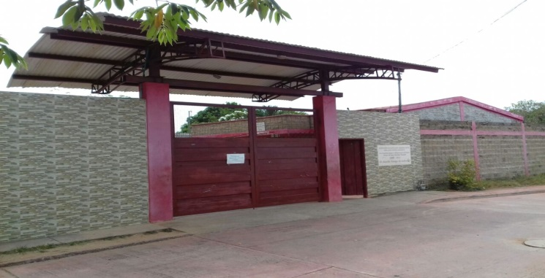
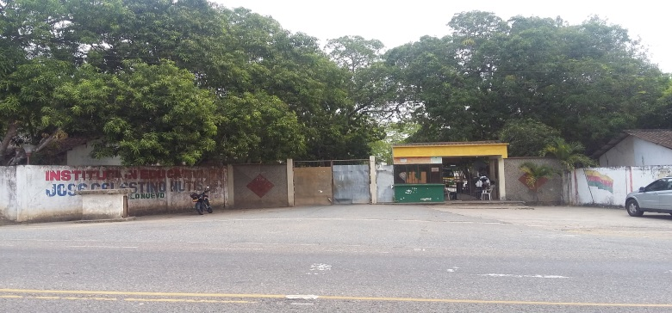
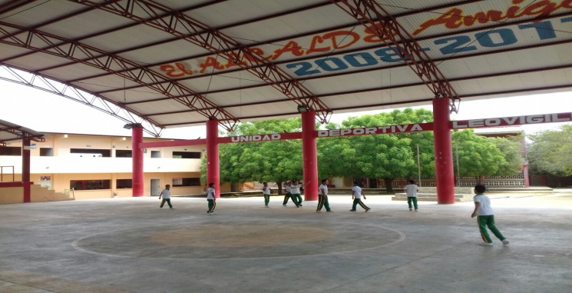
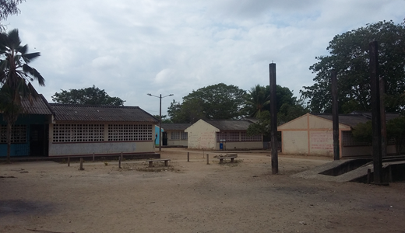
INSTITUCION EDUCATIVA JOSE CELESTINO MUTIS
SEDE JOSE FAUSTINO SARMIENTO | SEDE PRINCIPAL

Slide 7
INSTITUCION EDUCATIVA JOSE CELESTINO MUTIS.
POBLACION ATENDIDA EN 2017
La Institución Educativa JOSE CELESTINO MUTIS atendió durante el año lectivo 2017 un total de 1278 (Mil doscientos setenta y ocho) estudiantes distribuidos en dos sedes y dos jornadas así:
SEDE PRINCIPAL: 762 estudiantes
SEDE JOSE FAUSTINO SARMIENTO: 516 estudiantes

Slide 8
CIERRE DE BRECHAS
Porcentaje de estudiantes pertenecientes a poblaciones vulnerables beneficiadas con el programa de alimentación escolar, programa de permanencia: 100%
Porcentaje de alumnos con necesidades educativas Especiales escolarizados: 0.54%, se atendieron 7 casos de: Déficit cognitivo, síndrome de Down, retardo mental leve, déficit de atención, baja visión y trastorno afectivo.

Slide 9
CALIDAD
Porcentaje de educadores participando en plan de formación: 8.0% (maestrías)
Porcentaje de estudiantes que aprobaron el año lectivo: 84.35%
Porcentaje de estudiantes que reprobaron el año escolar en básica y media: 10.72%
Porcentaje de deserción intra-anual en preescolar, básica y media: 7.82%

Slide 10
INNOVACION Y PERTINENCIA
Número de estudiantes promedio por computador en el establecimiento educativo: 7.4 estudiantes por computador
Porcentaje de matrícula con acceso a internet en la sede principal: 0%
Porcentaje de matrícula con acceso a internet en la sede 2 JOSE FAUSTINO SARMIENTO: 0%
MODELO DE GESTION
Porcentaje de ejecución de los recursos de los Fondos de Servicios educativos por concepto de gasto: 99.29%
Porcentaje de cumplimiento del Plan de mejoramiento institucional: 91 %

Slide 11
QUE LOGRAMOS EN 2017
LOGROS POR GESTIONES:
DIRECTIVA
ACADEMICA
FINANCIERA
DE LA COMUNIDAD

Slide 12
GESTION DIRECTIVA
Construcción, socialización y puesta en marcha del Plan de Mejoramiento 2017.
Implementación de acciones para mejorar resultados Pruebas SABER 11- 2017 con el apoyo de la empresa ABEL MENDOZA, especialista en esta materia.
Implementación de talleres para el fortalecimiento de las competencias lectoras y habilidades matemáticas en los estudiantes de 3° y 5°, como estrategia para el mejoramiento de los resultados de pruebas saber 5° y 3°, incluidos en el HME.
Apoyo al desarrollo de proyectos pedagógicos como: Proyecto Ambiental, Proyecto de educación para la sexualidad y construcción de ciudadanía, Celebración del Día del Idioma, Festival del Ritmo, Jornada Cultural Mutista, Festival de Lectura.

Slide 13
GESTION DIRECTIVA
Gestión y consecución con la administración municipal de la dotación de material didáctico para la preparación de los estudiantes de grados 10° y 11° para obtener mejores resultados en la Prueba Saber.
Gestión y consecución de Docentes faltantes por traslados ordinarios ante la Secretaría de Educación de Córdoba.
Generación de un buen ambiente de trabajo
Trabajo permanente para dinamizar la gestión de aula a través de reuniones de áreas mensualmente y talleres de formación.
Apoyo a los programas PTA y ACELERACION DEL APRENDIZAJE.

Slide 14
GESTION DIRECTIVA
Gestión de solicitud de apoyo ante Comisaria de Familia, ICBF, Policía de Infancia y Adolescencia para el fortalecimiento de la convivencia y la formación en temas como drogadicción, sexualidad, embarazo a temprana edad, convivencia, entre otros; a través de charlas con diversos profesionales en estos temas, durante todo el año.
Apoyo al Proyecto CADIS de la Policía Nacional, quienes formaron mas de 60 estudiantes en estrategias de convivencia y seguridad vial.

Slide 15
GESTION ACADEMICA
Elaboración de las mallas curriculares de las diferentes áreas del plan de estudio por parte de los docentes, con el direccionamiento de tutores P.T.A., Coordinadores de sedes y rector.
Implementación de los Planes de Mejoramiento a los estudiantes con dificultades estipulados en S.I.E. (Sistema Institucional de Evaluación)
Fortalecimiento y apoyo al proceso de entrenamiento de las pruebas SABER a los estudiantes del grado once apoyados por la empresa ABEL MENDOZA, y a los estudiantes de 3° y 5° con el Apoyo de Tutores P.T.A. y Docentes.
Implementación del programa Todos a aprender PTA.
Fortalecimiento Al programa ACELERACION DEL APRENDIZAJE
Estimulo a la excelencia estudiantil a través de la Condecoración Orquídea Mutista para los mejores estudiantes por periodo y grado.

Slide 16
GESTION ACADEMICA
Fomento de la investigación, con el desarrollo de proyectos orientados por la CUN a través del convenio especial de cooperación 751/2013 celebrado entre la Gobernación de Córdoba y la CUN y participación de grupo de investigación en distintos escenarios académicos y científicos como : Exposición de proyectos de investigación a nivel local y regional en los municipios Buenavista y cerete; a nivel Nacional en las ciudades de Neiva y Bogotá; y a nivel internacional en la ciudad de Fortaleza Brasil.
Conformación de comunidades de aprendizaje con los colectivos de área y grado para realizar procesos de autoformación, orientadas por los tutores del Programa Todos a Aprender del MEN.
Reuniones periódicas con padres de familias de estudiantes con bajo rendimiento académico para dar recomendaciones para el mejoramiento y hacer seguimiento.
Seguimiento a planes de estudio.
Realización de olimpiadas en las áreas de matemáticas, ingles, lengua castellana y campeonatos de futbol y microfútbol.

Slide 17
RESULTADOS PRUEBA SABER 11 - 2017
AÑO | PROMEDIO GLOBAL | CLASIFICACION DEL PLANTEL
2017 | 263.77 | B
2016 | 263.43 | B
2015 | 237.85 | C
2014 | 245.47 | C

Slide 18
GESTION ADMINISTRATIVA Y FINANCIERA
Suministro de papelería en general y útiles de oficina como apoyo a la gestión administrativa del plantel.
Suministro de materiales de trabajo para Docentes como apoyo a la gestión académica, trabajo de aula.
Suministro de implementos e insumos para el aseo general de la institución.
Suministros de sillas para estudiantes para fortalecer la gestión académica.
Mantenimiento y adecuación de infraestructura para el mejoramiento de la calidad en la prestación del servicio.
Mantenimientos eléctricos, de equipos de cómputos, de ventiladores, de aires acondicionados, de muebles y silletería, de puertas y ventanas, de baños y tuberías, de techos, de equipos de sonido y de patios jardines y linderos en ambas sedes.

Slide 19
GESTION ADMINISTRATIVA Y FINANCIERA
Suministro de insumos de ferretería y aseo durante todo el año buscando mantener un ambiente limpio y prestar un servicio de calidad.
Actualización de software de notas institucional.
Suministro de ventiladores para mejorar las condiciones de las aulas que redunden en una buena gestión académica.
Suministro de Implementos deportivos para la practica de diversos deportes.
Apoyo logístico y financiero a diferentes actividades culturales y deportivas en la institución.
Suministro de señalización preventiva en la institución.

Slide 20
GESTION ADMINISTRATIVA Y FINANCIERA
Suministro de bombillas y luminarias para preservar la seguridad del plantel y un ambiente adecuado para el trabajo de docentes y estudiantes.
Fumigación de aulas y edificios administrativos para prevenir enfermedades.
suministro de 1 escritorio, 5 repisas y 5 banquillos para laboratorio.
Suministro de servicio de INTERNET para el trabajo administrativo y manejo de software y plataformas.
Proceso excelente de matrícula, archivo académico, expedición de certificaciones e informes y boletines de calificaciones.
Apoyo logístico para la elaboración del Presupuesto anual del Fondo de Servicios Educativos, contabilidad, ingresos y gastos, control fiscal e informes a entes de control.

Slide 21
GESTION DE LA COMUNIDAD
Participación de los estudiantes en eventos CULTURALES Y ACADEMICOS en otros municipios logrando participaciones destacadas en estos certámenes.
Empoderamiento del Comité de Convivencia como instancia mediadora de conflictos, estudio y análisis de casos críticos.
Atención educativa a grupos poblacionales con necesidades especiales y a personas pertenecientes a grupos étnicos, necesidades y expectativas de los estudiantes, proyectos de vida.
Encuentros liderados por las orientadoras con los núcleos familiares para fortalecimiento de la comunicación entre padres e hijos.
Seguimiento de Orientación de los casos de los estudiantes remitidos por problemas académicos y de convivencia.

Slide 22
GESTION DE LA COMUNIDAD
Desarrollo de acciones para prevenir el uso de sustancias psicoactivas, embarazos no deseados en adolescentes y niñas con el acompañamiento del ICBF, comisaria de familia, policía de infancia y adolescencia.
Participación de estudiantes en los juegos intercolegiados de Supérate con el Deporte.
Orientación y desarrollo por parte de la Orientadora de las acciones del servicio social con los estudiantes de 10 y 11 grado.
Desarrollo de la escuela de padres en ambas sedes.
Participación permanente y activa en la Mesa de Infancia y Adolescencia Municipal.

Slide 23
COMO SE LOGRARON LAS METAS
ESTRATEGIAS DE TRABAJO

Slide 24
¿COMO SE ALCANZARON LAS METAS PROPUESTAS?
Las metas formuladas en nuestro Plan de Mejoramiento 2017 se alcanzaron en un 91%; esto se logró a través de estrategias como:
LIDERAZGO TRANSFORMACIONAL COMPARTIDO
TRABAJO EN EQUIPO.
COMPROMISO.
ALTOS NIVELES DE COMUNICACIÓN.
APOYO DE TODOS LOS MIEMBROS DE LA COMUNIDAD EDUCATIVA A TRAVES DEL GOBIERNO ESCOLAR.

Slide 25
¿QUE SE GASTO?
INGRESOS
EGRESOS

Slide 26
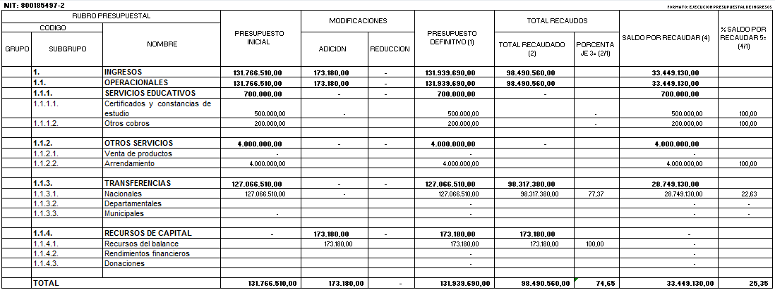
EJECUCION PRESUPUESTAL DE INGRESOS

Slide 27
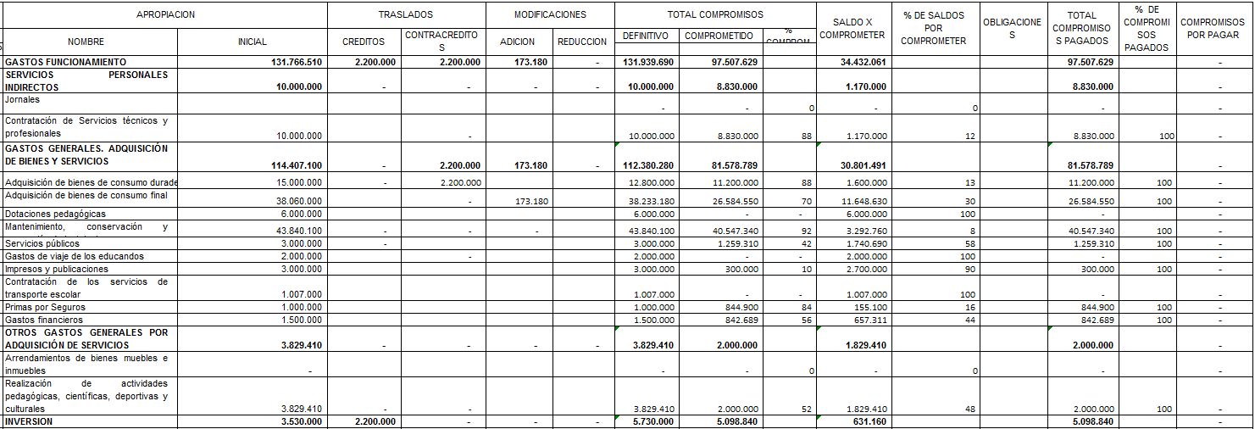
EJECUCION PRESUPUESTAL DE GASTOS

Slide 28
EJECUCION PRESUPUESTAL DE GASTOS (SEGUNDA PARTE)

Slide 29
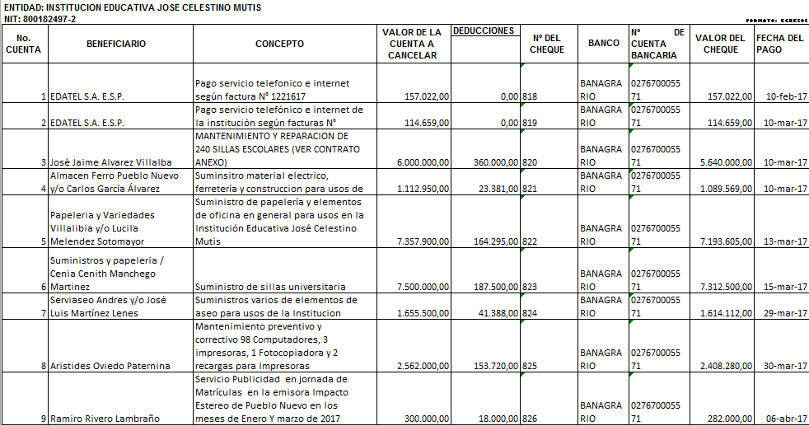

Slide 30
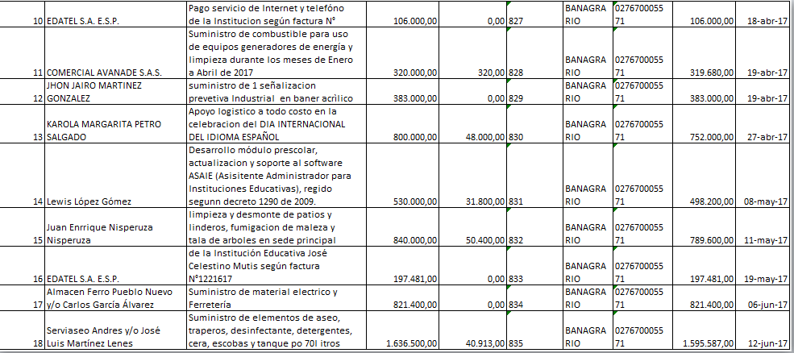

Slide 31
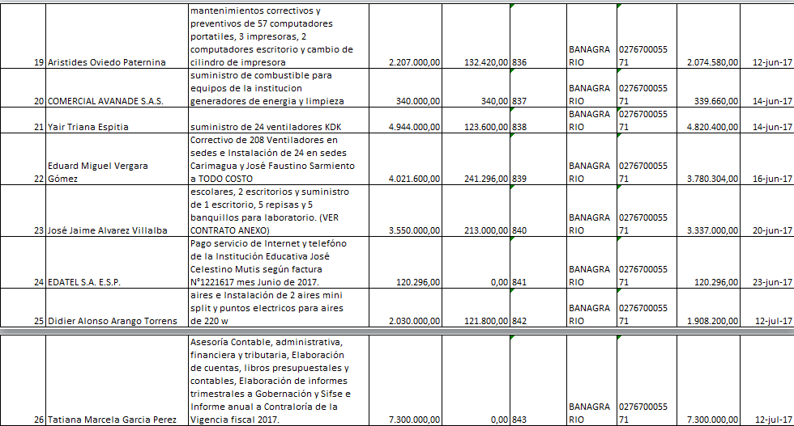

Slide 32
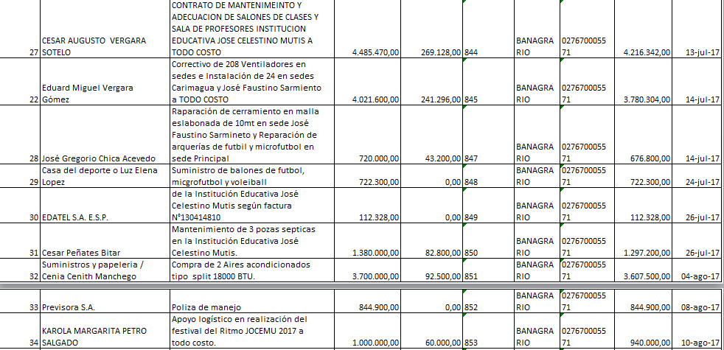

Slide 33
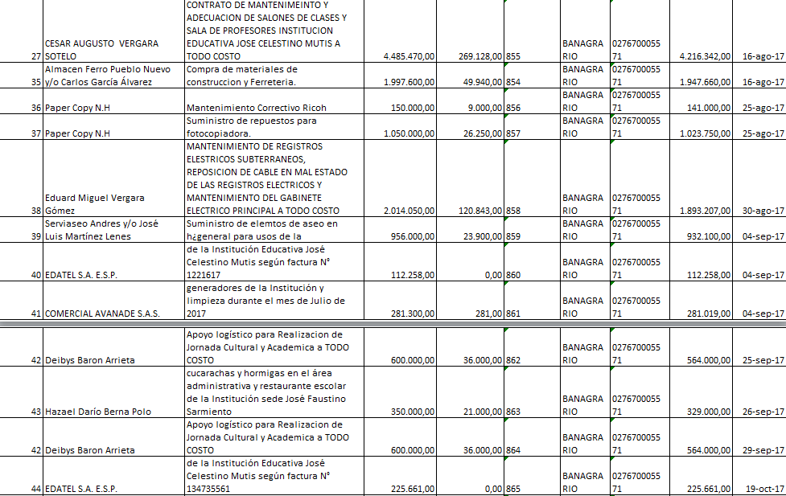

Slide 34
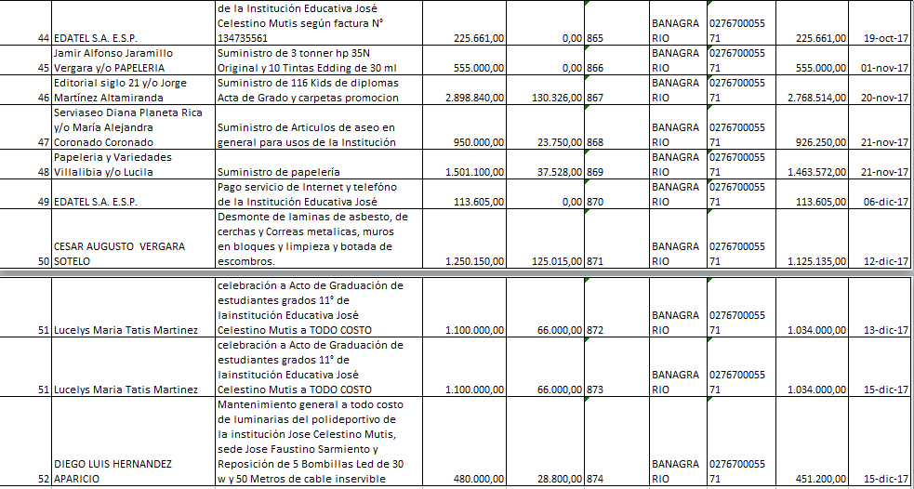

Slide 35
INFORME DE RECURSOS DE TESORERIA

Slide 36
¿QUE SE PROYECTA A FUTURO ?

Slide 37
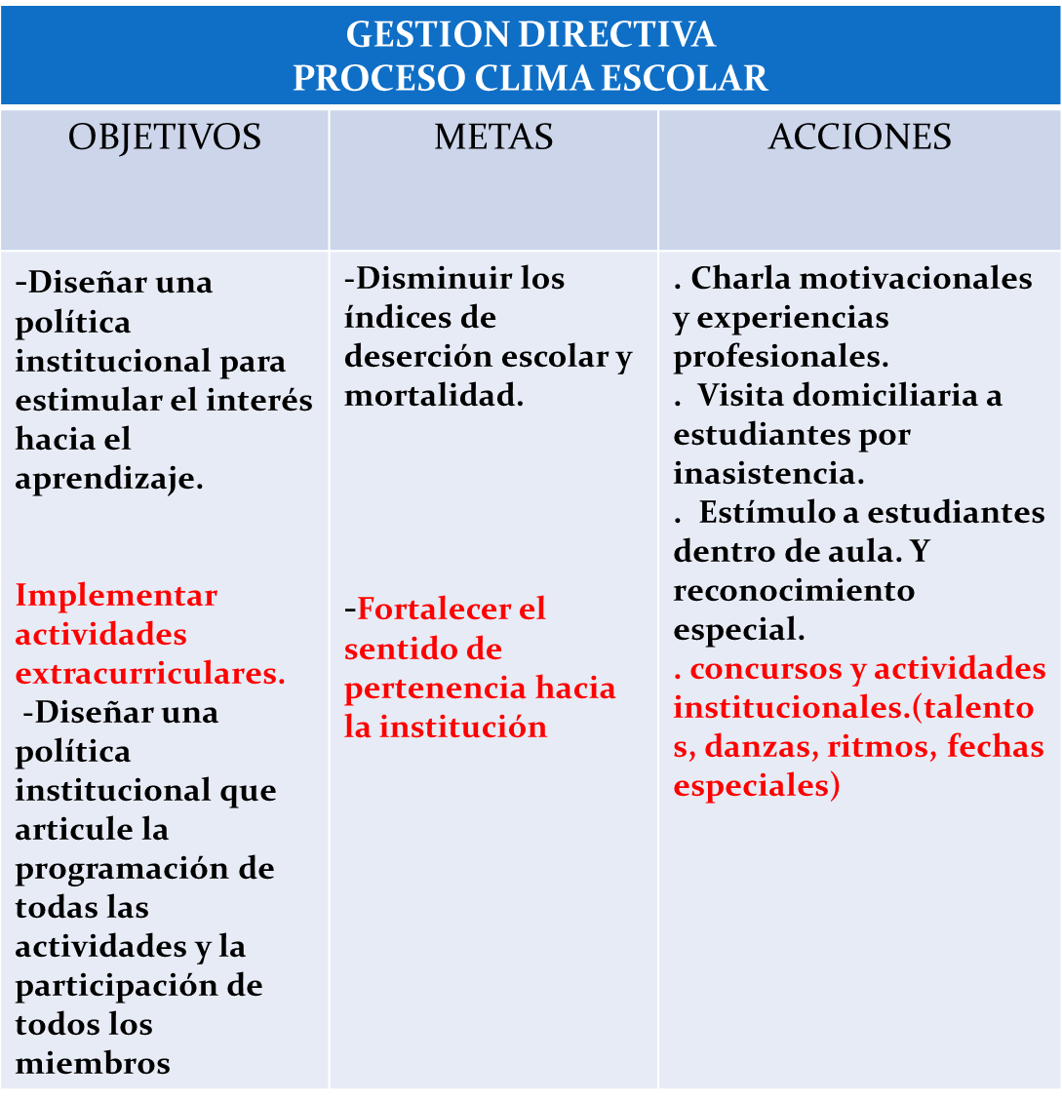

Slide 39
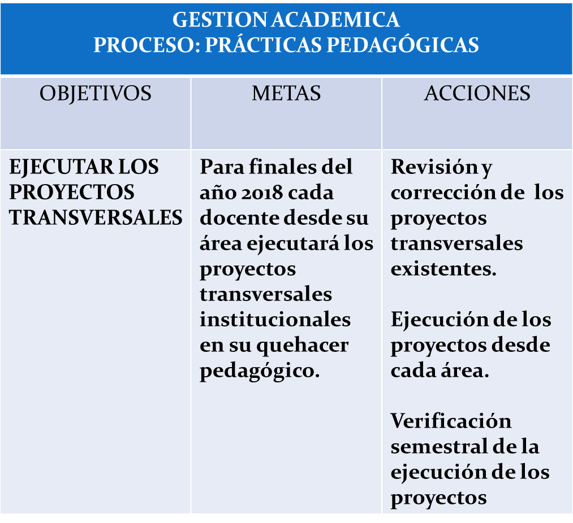

Slide 40
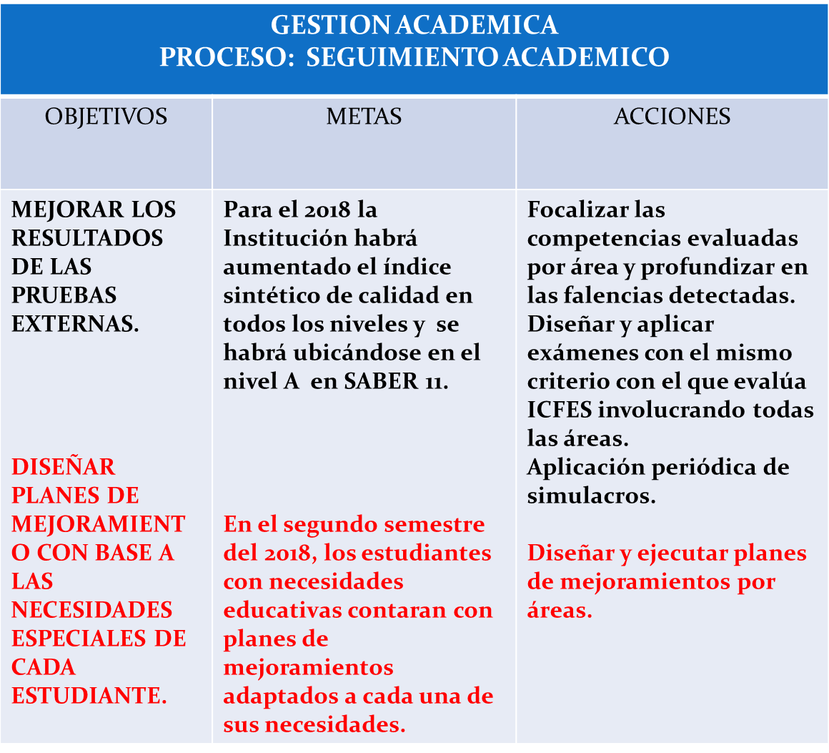

Slide 41
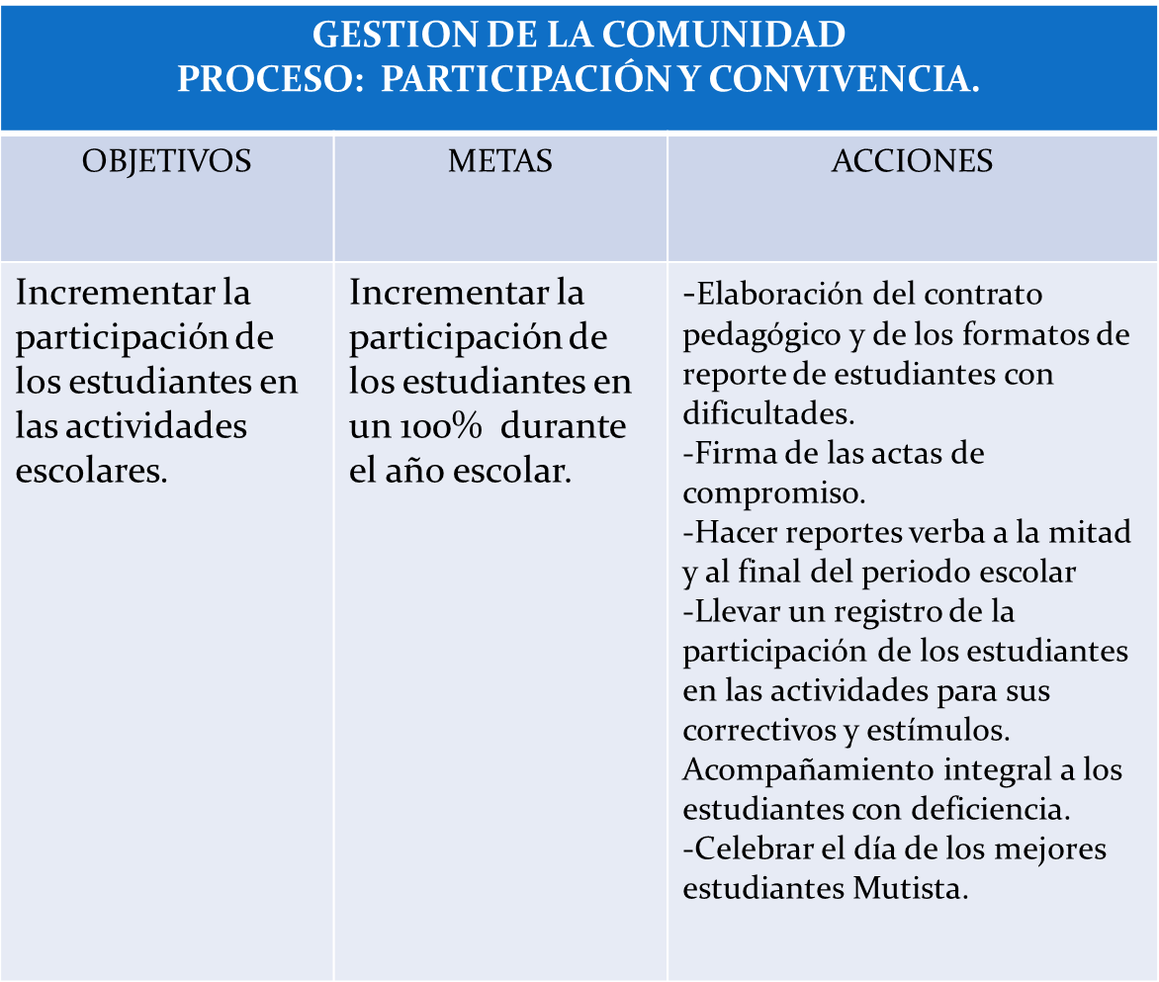

Slide 44
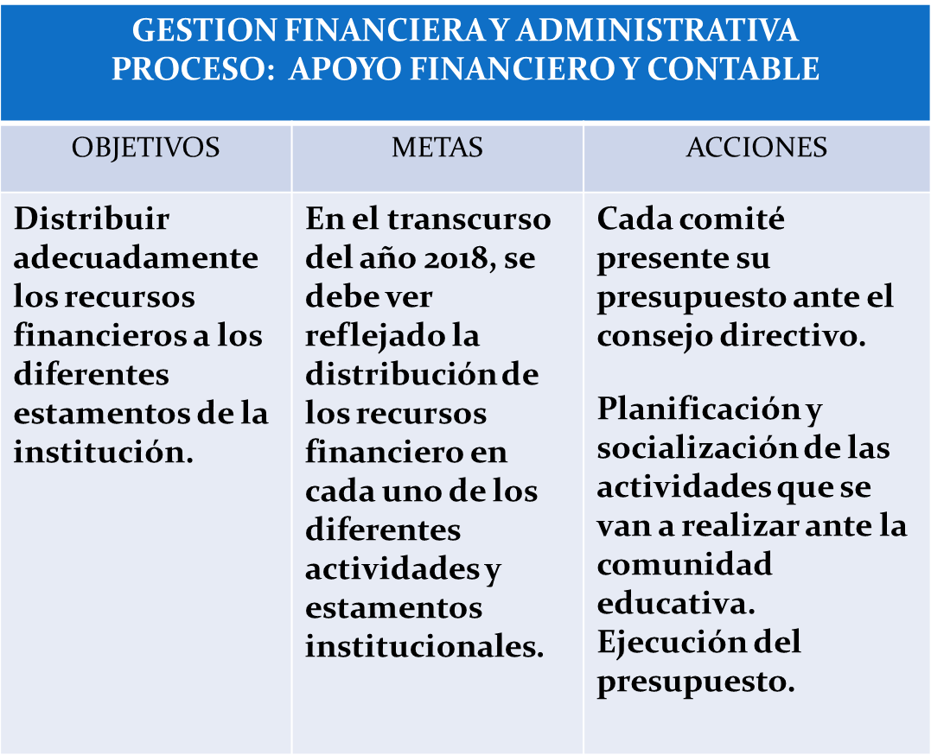

Slide 45
INSTITUCION EDUCATIVA JOSE CELESTINO MUTIS
EVIDENCIAS FOTOGRAFICAS

Slide 46
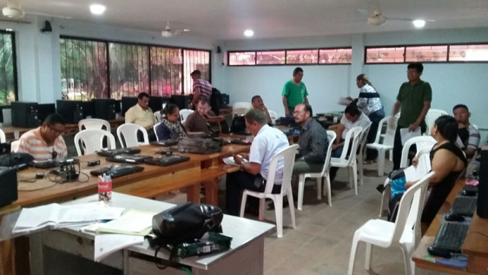
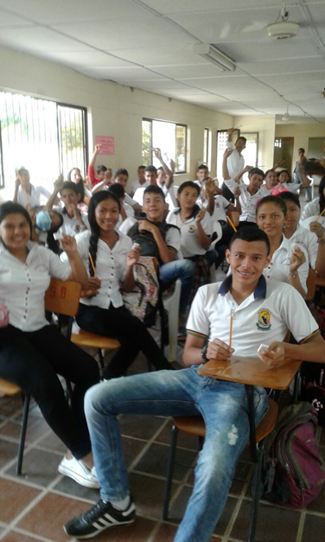
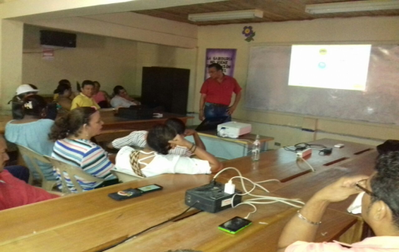
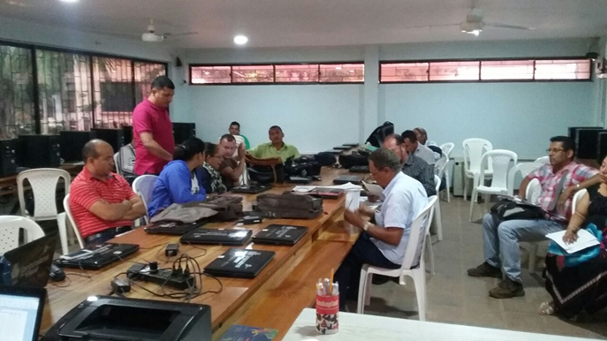
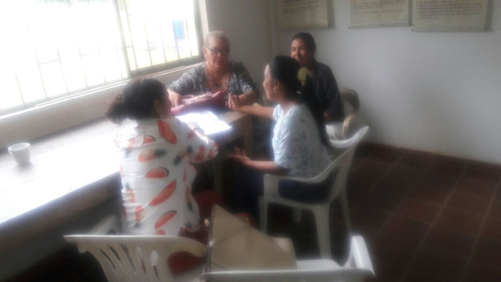
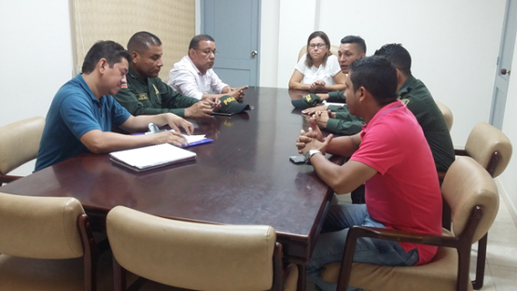
GESTION DIRECTIVA

Slide 47
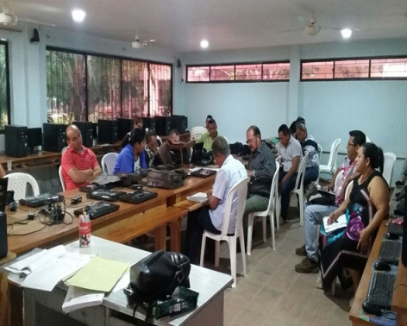
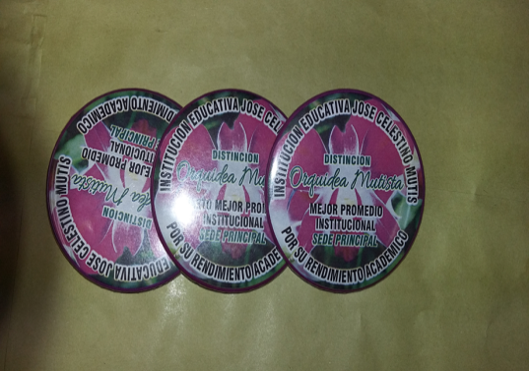
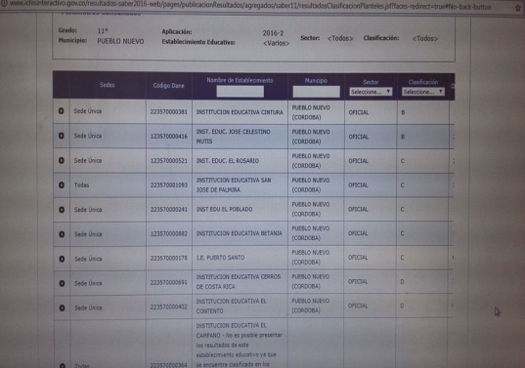
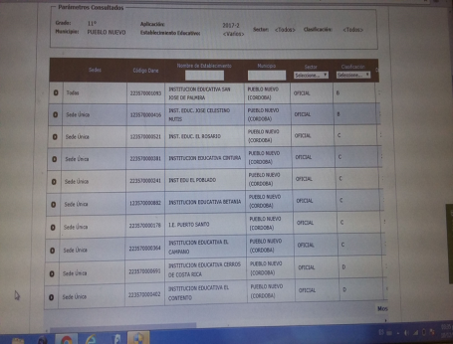
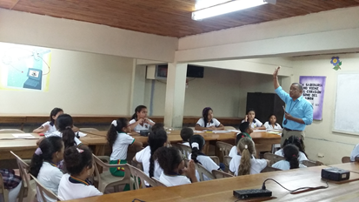
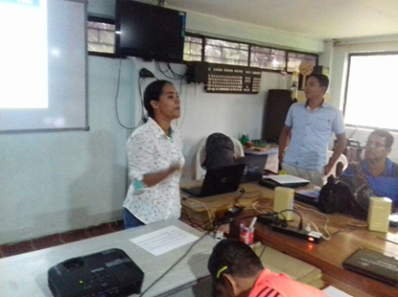
GESTION ACADEMICA

Slide 48
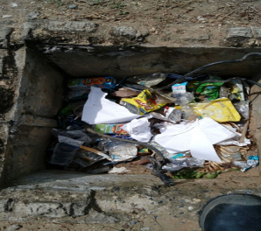
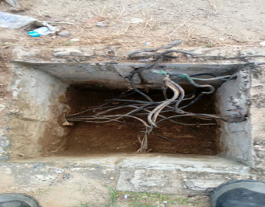
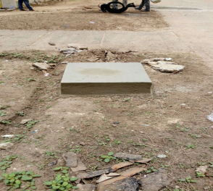
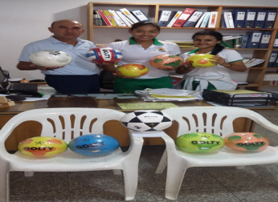
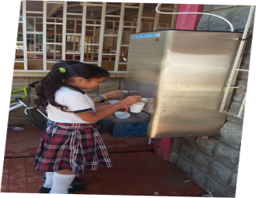
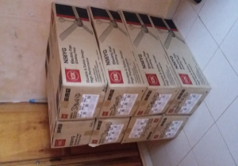
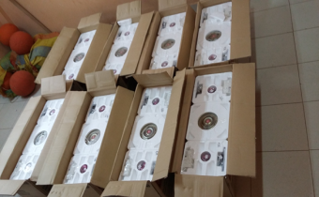
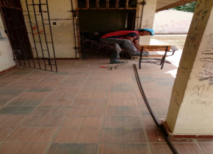
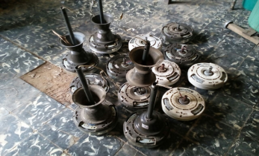
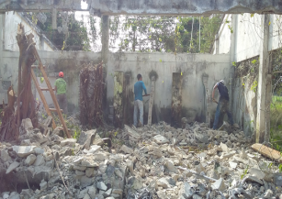
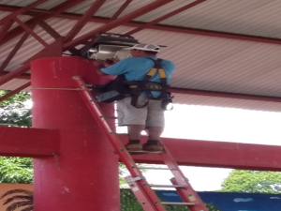
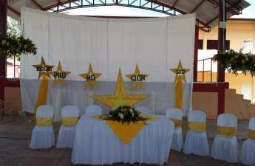
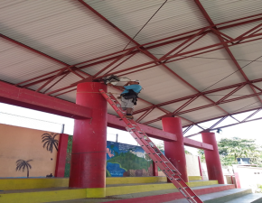
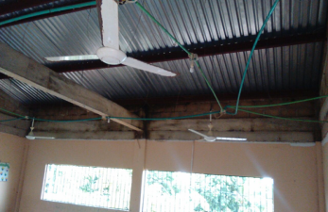
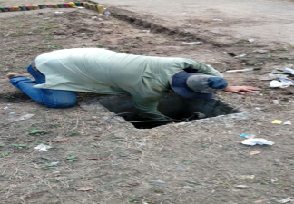
GESTION FINANCIERA Y ADMINISTRATIVA

Slide 49
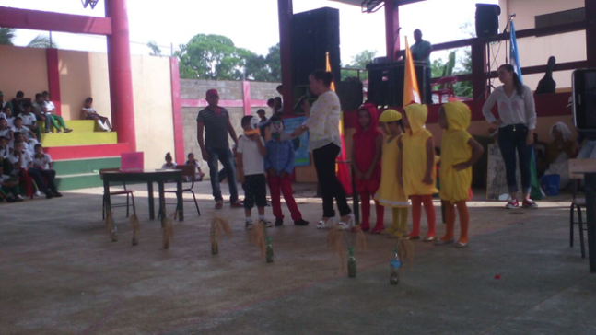
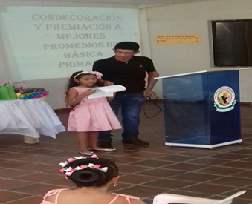
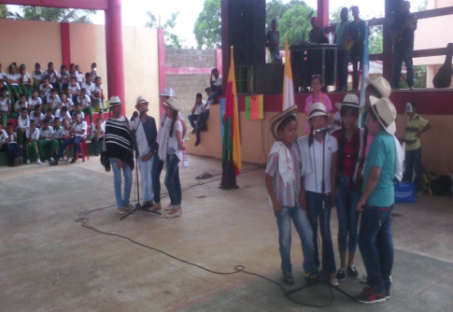
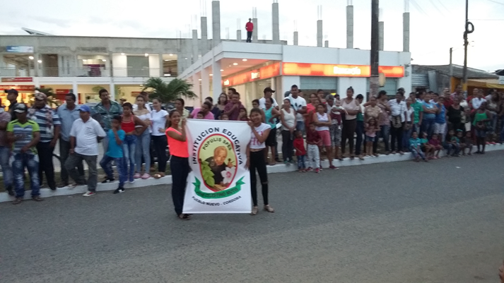
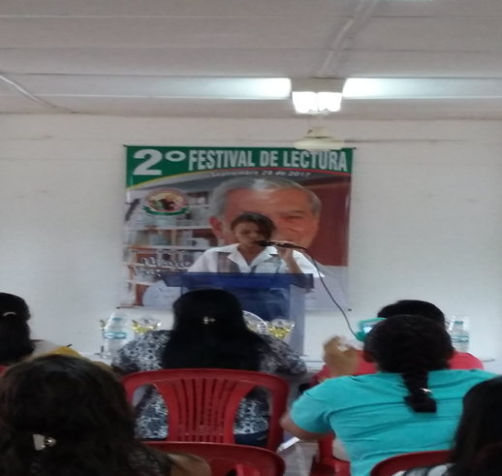
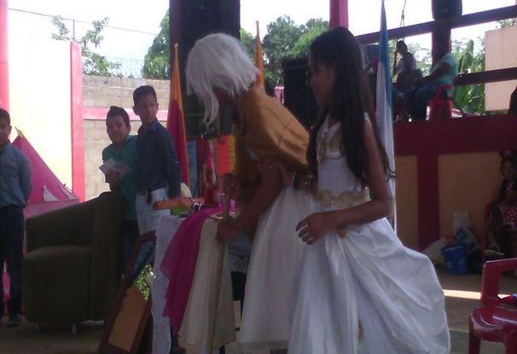
GESTION DE LA COMUNIDAD

